Slide 1

건강사정 개요

Slide 2
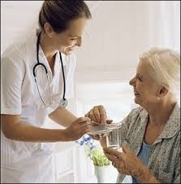
At Every Visit
LISTEN TO YOUR PATIENT;
LOOK AT YOUR PATIENT;
TOUCH YOUR PATIENT

Slide 3
면담과 건강력

Slide 4
외적인 요소
사생활 보장
방해를 거부 – 집중, 신뢰관계 형성
물리적 환경 – 온도,
빛,
소음,
거리는 1-1.5m,
좌석은 동등한 위치

Slide 5
면담의 도입
면담의 3단계 – 도입, 작업, 종결
대상자의 이름을 부른다
자신을 소개하고, 역할을 말한다
면담의 이유를 제시한다

Slide 6
작업 단계와 마무리
정보 수집 단계 :
개방형 질문 – ‘오늘 이곳에 어떻게 오시게 되었나요?’
폐쇄형 (직접형) 질문 – 세부정보를 알아내 기 위해

Slide 7
간호사의 반응 :
촉진 – ‘음….., 계속하시죠,‘ 고개를 끄덕인다
침묵 – 대상자가 생각을 정리
반영 – 대상자의 말 되풀이, 관심을 더 집중
공감 – 안정된 기분을 느끼게 함, ‘매우 힘든 일이겠어요‘
명확성 – 언어선택이 모호할 때, ‘무기력하다 는 것이 무슨 의미인지 말씀해 주시 겠어요?’

Slide 8
직면 – 대상자의 주의를 집중, ‘아프지 않 다고 말씀 하셨지만 이곳을 만지면 얼굴을 찡그리세요’
해석, 설명, 요약
마무리 : 자아표현의 마지막 기회, 내용의 요점 되풀이
“더 하실 말씀이 있으십니까?”

Slide 9
면담의 10가지 함정
그릇된 확신 주기(False assurance) – “걱정하지 마세요, 괜찮을 거에요”
원하지 않는 조언 주기(Unwanted advice) – “내가 만약 당신이라면, 난 ----하겠어요”

Slide 10

3. 권위(권한)의 사용 – “의사가 당신에게 가장 좋은 방법을 알고 있어요,” 의존심과 열등감 조성

Slide 11
4. 직접적 용어의 회피(회피성 언어 사용) – 죽음이라는 말의 회피, 현실을 피하거나 자신의 감정을 감추기 위해 “그냥 넘긴다” 라는 완곡한 표현 사용
5. 거리 이용(Distancing) – “내 친구가 문제를 가지고 있다,” ‘내가’라는 단어를 피함, 위협과 자기 자신 사이에 공간을 두기 위해

Slide 12
6. 전문 용어 사용 – 심근경색증→심장마비
7. 유도/편견(편향된) 질문 – “담배 안 피우시죠? 그렇죠?” 하나의 대답이 다른 대답보다 더 좋은 것임을 함축한다
8. 너무 많이 말하기(수다) – 대상자는 자신을 표현하기 위해 돈을 지불한다

Slide 13
9. 방해하기(끼어들기) – 대상자가 무슨 말을 하려는지 미리 알아차리고 끼어든다, 인내심이 없고 인터뷰를 빨리 끝내려 하는 인상을 준다
10. 왜(Why) 질문 사용:
비난의 의미가 포함되어 있어서 방어적이 되기 쉽다
‘….때문에’ 라는 변명거리를 찾게 된다

Slide 14
Types of Data
1. Complete data base (total health)
Primary care setting: for well person
Acute care setting: for ill person
2. Episodic/ problem-centered data base
One problem, one body system
3. Follow-up data base

Slide 15
건강력
전기적 자료
건강력의 자원
의료기관을 찾는 이유 (Chief Complaint): 환자의 말 인용, 주증상, 방문목적

Slide 16
현재 건강력 또는 현 질병의 과거력) (History and present illness):
건강관리를 받게 된 이유를 연대기적으로 기술
PQRSTU – provocative/ palliative, quality/ quantity, region/ radiation, severity scale, timing, understanding

Slide 17
과거 건강력 – 아동기 질환, 중병 또는 만성 질환
입원과 수술 – 산과력, 예방접종, 마지막 검진 날짜, 알레르기, 현재 복용약물
가족력 – 가족관계도(가계도) 3대, 사망원인/연령, 질병
사회력 (Social history) – 학력, 직업력, 종교, 거주/ 결혼상태, 취미 등
Tobacco, alcohol, drugs (비처방성)

Slide 18
문진검사 (Review Of Systems-ROS): 문제점을 쉽게 노출, 머리에서 발끝까지 증상이 있는지 물어보는 것
General – wt changes, fatigue, fever
Skin – changes, raches, lumps, moles
Head – trauma, headache location, N/V
Eyes – glasses, blurriness, tearing, itching, visual loss

Slide 19
Ears – hearing loss, tinnitus, vertigo, earache, discharge
Nose, sinuses – rhinorrhea, stuffiness, sneezing, itching, allergy, epistaxis
Mouth, throat, neck – bleeding gums, hoarseness, sore throat, swollen neck
Breasts – skin changes, masses, pain, discharge, self exam
Respiratory – SOB, wheeze, cough, sputum

Slide 20
Cardiac – HTN, murmurs, palpitation, edema
GI – appetite, N/V, indigestion, diarrhea, constipation, abdominal pain
Urinary – frequency, hesitancy, urgency, hematuria
Genital – male: penile discharge, hernia
female: menarche, discharge

Slide 21
Vascular – leg edema, claudication
MS – muscle weakness, pain, swelling
Neurologic – loss of sensation, tremor
Hematologic – anemia, transfusion
Endocrine – DM, thryroid problem, polyuria
Psychiatric – mood, anxiety, depression

Slide 22
신체검진 (Physical Exam):
General – sex, race, state of health, affect
Vitals – BP, pulse, RR, temp, Ht, Wt
Skin – scars, rashes, bruises tattoos
Head – size, shape, trauma
Eyes – pupil size, conjunctival injection
Ears – symmetry, shape, discharge
Nose – symmetry, discharge, tenderness
Mouth, throat – dentures, exudate

Slide 23
Neck – masses, ROM, thyroid size
Breasts – skin changes, symmetry, tenderness
Heart – rate, rhythm, murmurs, gallops
Lungs – chest symmetry with respirations, wheezes, crackles
Abdomen – shape, bowel sounds, masses

Slide 24
GU – male: rashes, ulcers, scars, nodules
female: discharge, bleeding
Rectal – sphincter tone, OB test
MS – muscle atrophy, weakness, swelling
Vascular – carotid, dorsalis pedis pulses
Lymphatic – cervical, axillary
Neurologic – cranial nerves, sensation

Slide 25
정신상태

Slide 26
ABCT
(정신상태 사정의 주요 사항)
Appearance
Behavior
Cognition
Thought process

Slide 27
정신상태의 사정
외모:
체형과 체위 (예; 편안한 자세, 직립)
신체 움직임 (예; 부드럽고 원활하다)
복장 (예; 잘 맞고 적절하다)
몸단장과 위생 상태

Slide 28
태도 :
의식 수준 (대상자의 반응):
1) 명료(alert) – 완전한 인식, 적절한 반응
2) 기면(lethargic, somnolent) – 정상적인 목소리로 부를 때 깨어날 수 있으나 나른해 보임
3) 둔감(obtunded) – 대부분의 시간을 잚, 깨어나기 힘듬 (강렬하게 흔듦/큰소리 필요)
4) 혼미 또는 반혼수(stupor, semi-coma) – 오직 통증이나 강한 흔듦에만 반응), 신음소리
5) 혼수(coma) – 완전한 무의식

Slide 29
태도
얼굴 표현
언어 – 질, 발음, 단어의 선택
기분/ 정서 – “오늘 기분이 어떠세요?”

Slide 30
인지능력:
지남력 – 시간, 장소, 사람
집중기간
최근/ 장기 기억
판단력

Slide 31
사고과정과 인지:
사고과정/ 내용
인지 – “사람들이 당신에게 어떻게 대하나요?”
불안장애의 검진
우울의 검진
자살 생각에 대한 선별검사

Slide 32
보완적 정신상태검사 :
간이정신상태검사 (Mini-Mental State Examination; MMSE) – Folstein, et al., 1975:
최대 점수 30점
경도의 인지장애 18 – 23
심각한 인지장애 0 - 17

Slide 33
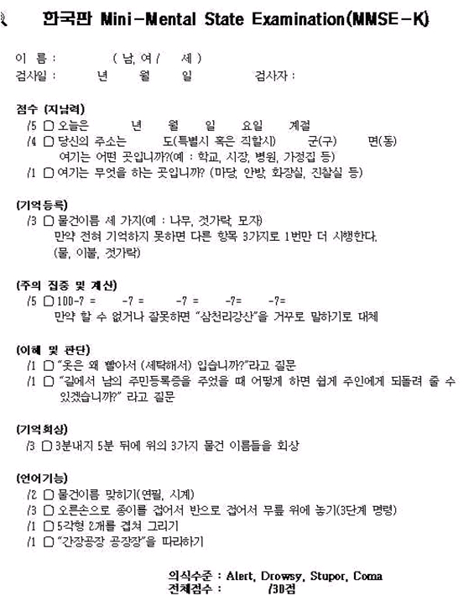

Slide 34
사정기술과 검진기구

Slide 35
사정기술
시진 (Inspection) : 80%는 관찰, 좌우대칭 비교, 밝은 조명, 충분한 노출, 도구의 사용
촉진 (Palpation) : 장갑착용, 손바닥의 옆면으로 진동을 감지, 손등으로 온도감지, 신체부위에 따라 가벼운 촉진, 깊은 촉진 (4cm)을 한다

Slide 36
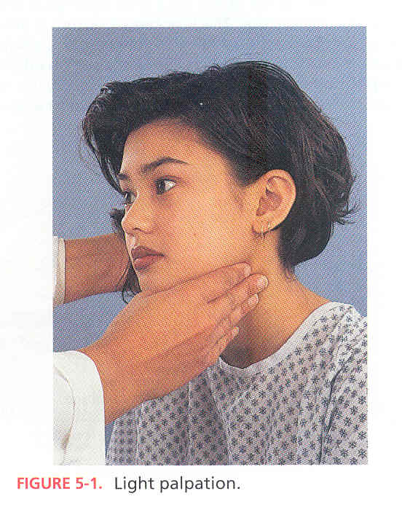
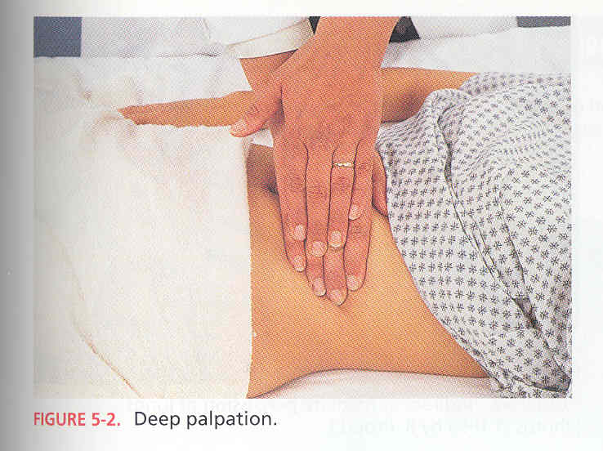

Slide 37
타진 (Percussion) :
직접타진 – 손가락 끝을 이용
간접타진 – 비우성 손을 타진판으로 활용 하여 중지(우성 손)를 사용, 내리치는 손목에 힘을 빼고 가볍게

Slide 38
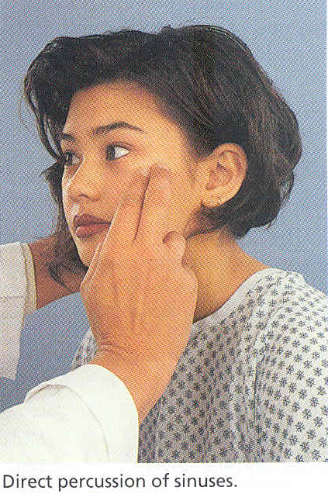
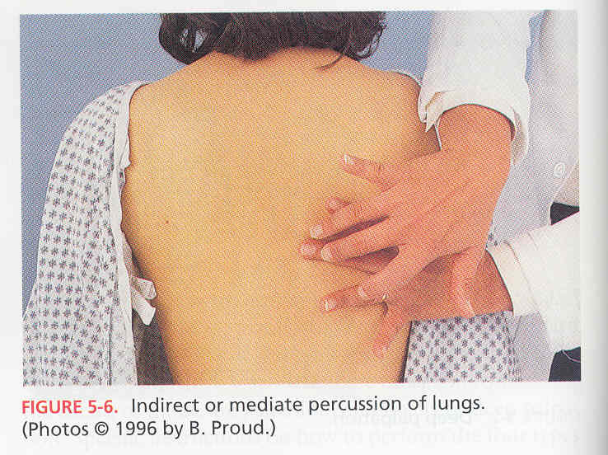

Slide 39
청진 (Auscultation) :
종형 (저음감지), 판형 (고음감지)
소리의 강도, 기간, 질과 음조에 주의
튜브길이 (30-40cm 미만), 직경 (4mm 이상)

Slide 40
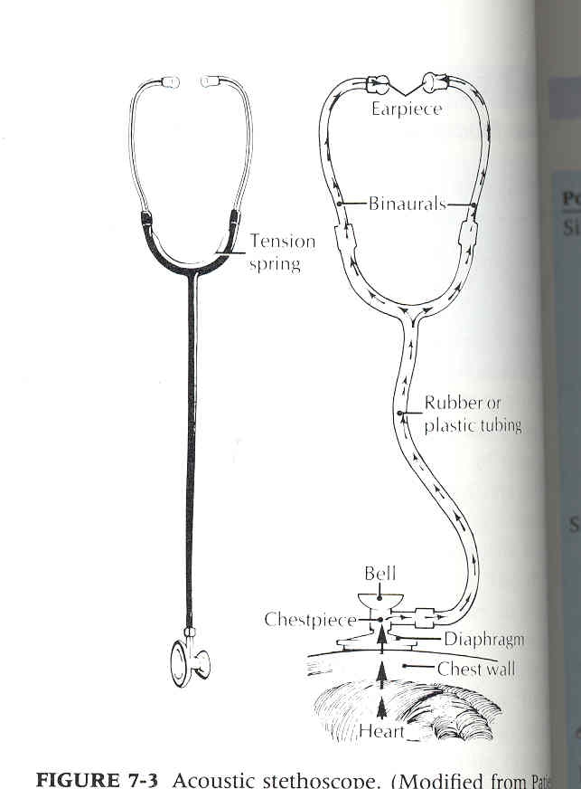

Slide 41
기록 : 의사소통, 명료한 사고, 보고와 증거 자료 (이상이 없을 때도 기록), 중립적이고 전문적인 표현, 분명한 순서로 명료하고 간결하게 (제목, 칸 띄우기, 연대기 순으로 정렬, 번호 매기기)

Slide 42
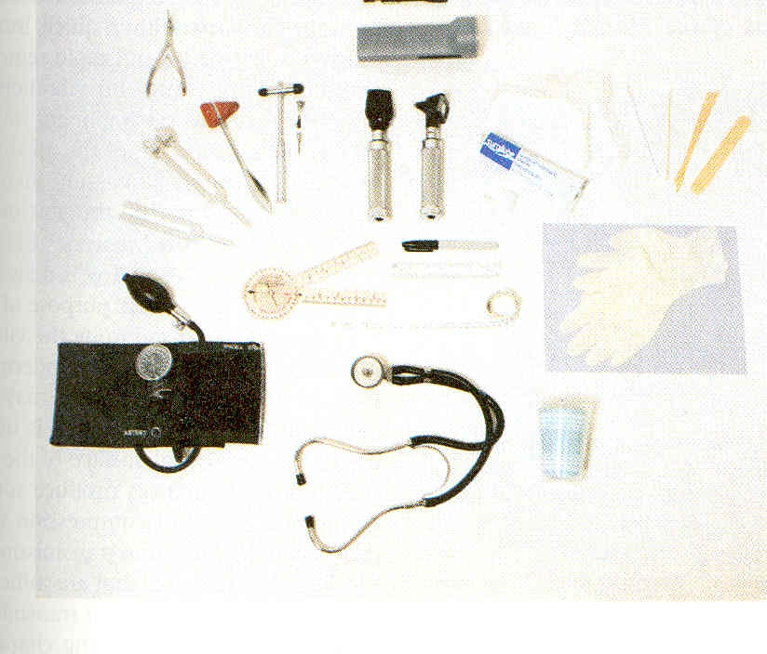
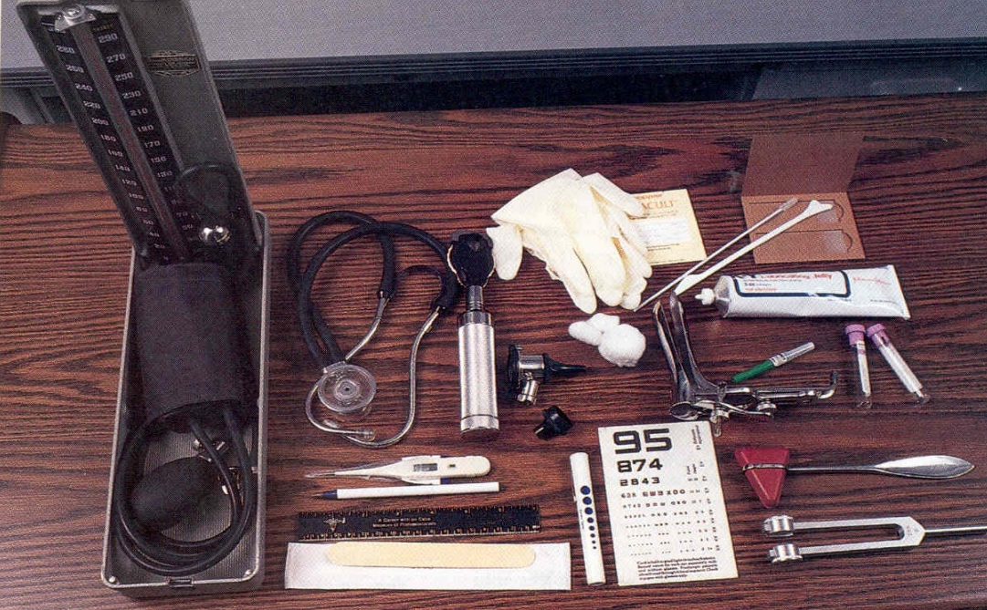
신체검진 기구

Slide 43
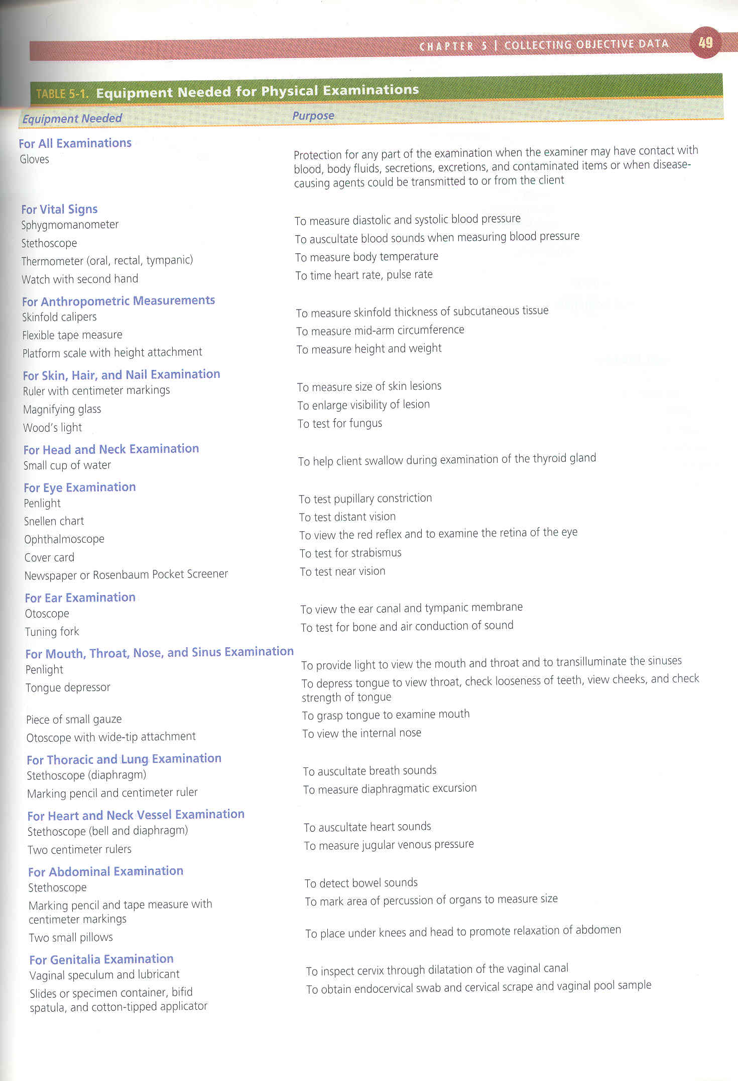

Slide 44
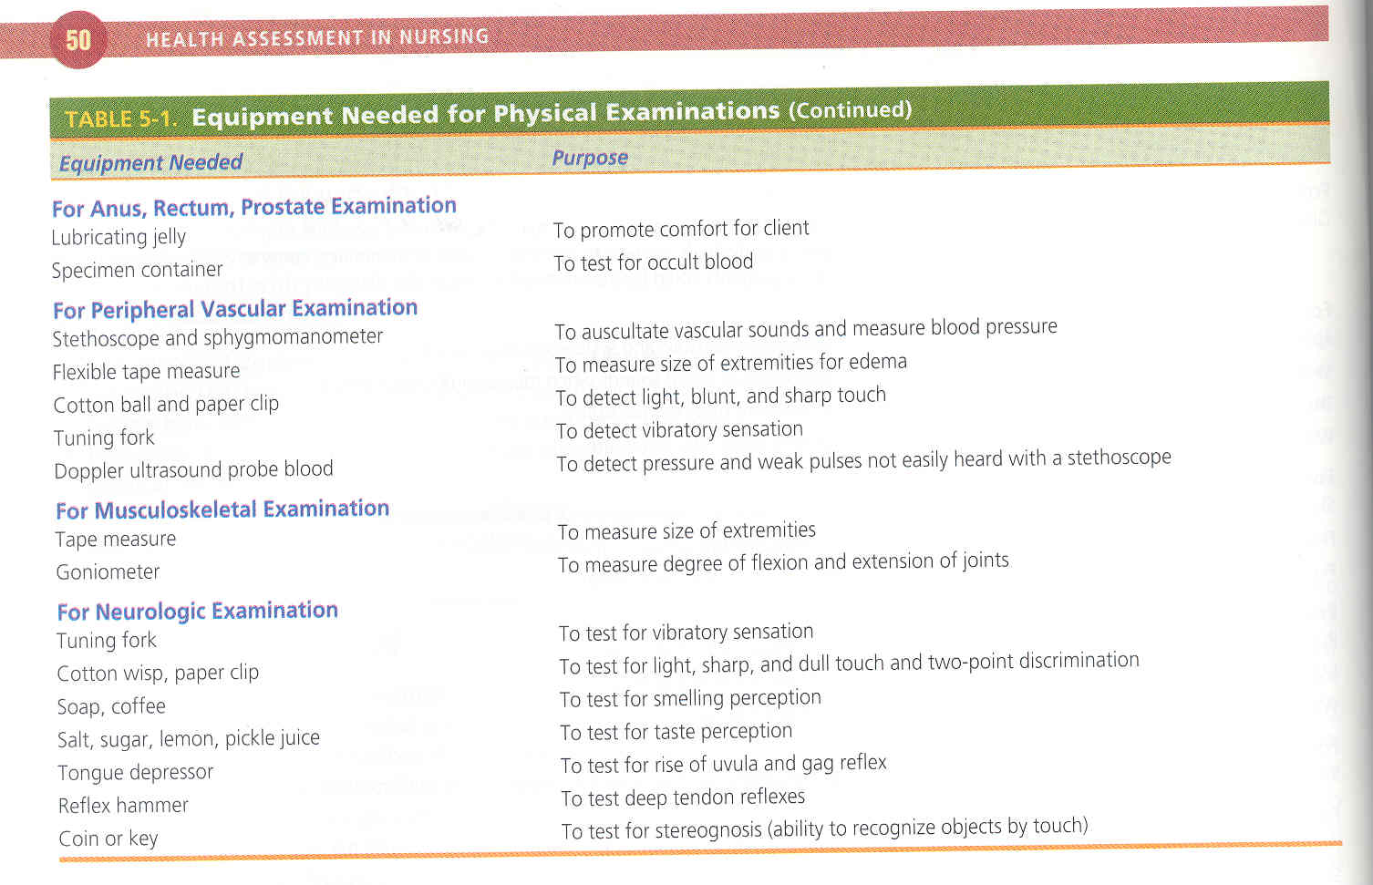

Slide 45
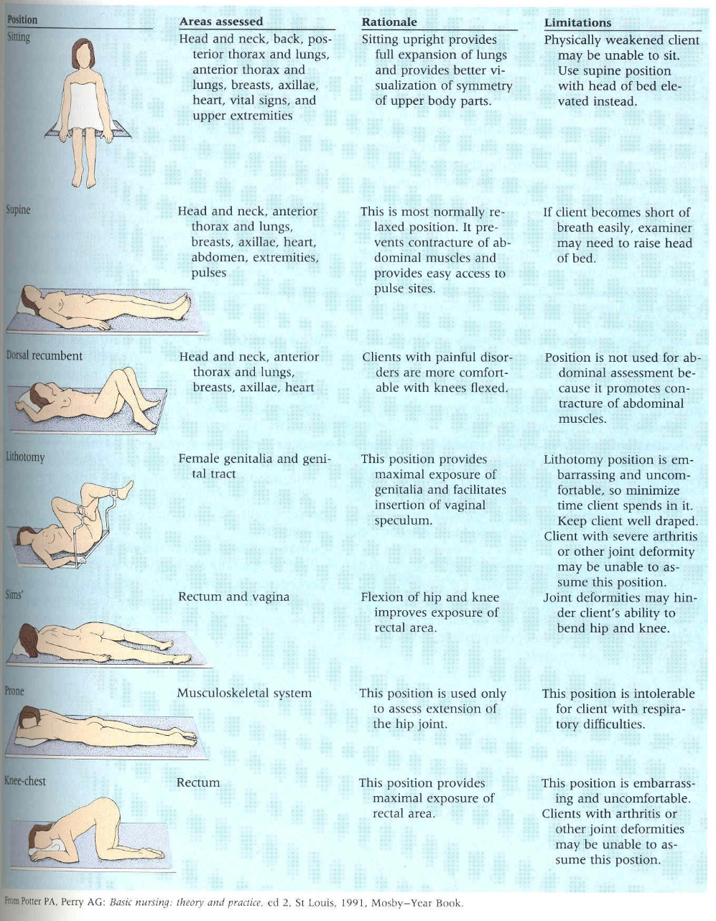
신체검진 자세

Slide 46
일반적 조사, 측정

Slide 47
일반적 조사
외모 – 연령, 성적 발달, 의식 수준, 피부색, 얼굴 특징
신체구조 – 신장, 영양, 대칭, 자세, 체위, 체격/윤곽(양팔 길이는 신장과 동 일하다), 명백한 신체적 기형
운동성 – 걸음걸이, 운동범위
행위 – 얼굴 표정, 기분과 감정, 언어, 복장, 개인위생

Slide 48
측정
체중 – 비만은 이상적인 체중의 120% 이 상을 뜻한다
신장 – 체중계에 붙어 있는 측정 막대기를 사용, 양팔 길이는 임상적으로 가 끔 사용된다

Slide 49
체질량지수 (BMI) – 신장에 대한 최적의 건강체중의 실용적 지표 (kg/m²)
저체중: 18.5 이하
정상 체중: 18.5-24.9
과체중: 25-29.9
비만 (1등급, 2등급, 3등급): 30 이상

Slide 50
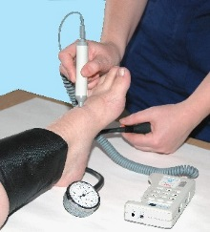
도플러 기법

Slide 51
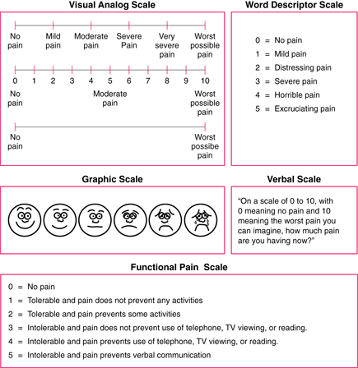
통증-5번째 활력징후

Slide 52

Thank you so much !!!

